Slide 1
POWER NETWORK JOB posting
Jobpromotie vacatures
Ondersteunende diensten

Slide 2
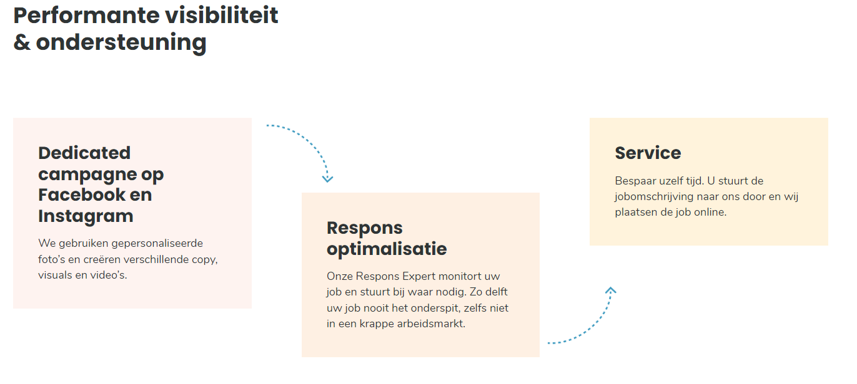
Power network jobposting
Maximale visibiliteit binnen het Jobat Talent Netwerk
60 dagen online op Jobat.be
Gerichte Job alert mailings
Een Respons Expert volgt de performantie actief op en stuurt bij waar nodig

Slide 3
Power network jobposting

Slide 4
De flow om een Power Network job in te zetten met postings uit ons Jobat online contract, is heel eenvoudig :
Stuur een een mail naar accountmanager Elise Lepere. Elise Lepere
Key Account Manager
Z1 Researchpark 110
1731 Zellik
+32 485 14 49 48
elise.lepere@jobat.be
Voeg in je mail de url van de vacature op cornerstone,
+ voeg de visual en tekst voor de social campagne. Deze kunnen gedownload worden op de promotie-toolkit pagina van Familiehulp.
Jobat doet de rest.
Elise laat dan 3,9 Full Network jobs omzetten in 1 Power Network job
Indien je dat wenst kan je vragen aan Elise om verbeter voorstellen vanuit hun expertise te doen aan je vacature tekst. Dit is inbegrepen in de service van PowerNetwork Job. Pas deze verbeteringen tevens toe dan in je vacature op cornerstone.

Slide 5
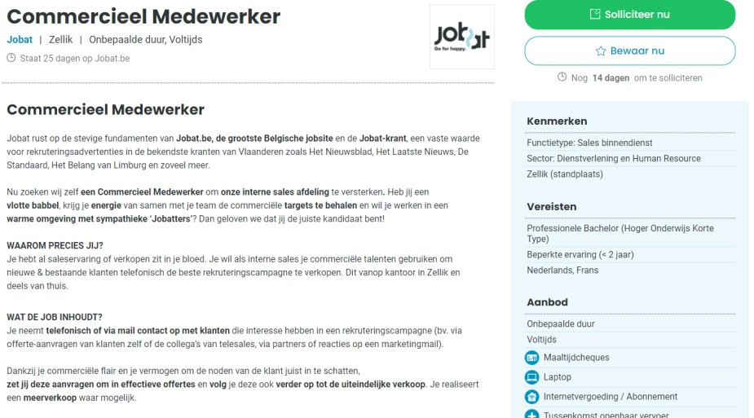
Onderdelen vacaturetekst & Tips
Zorg dat je vacaturetekst deze onderdelen bevat:
Bedrijfsomschrijving
Functieomschrijving
Profiel
Aanbod
Hier vind je enkele tips voor de opmaak van je tekst.

Slide 6
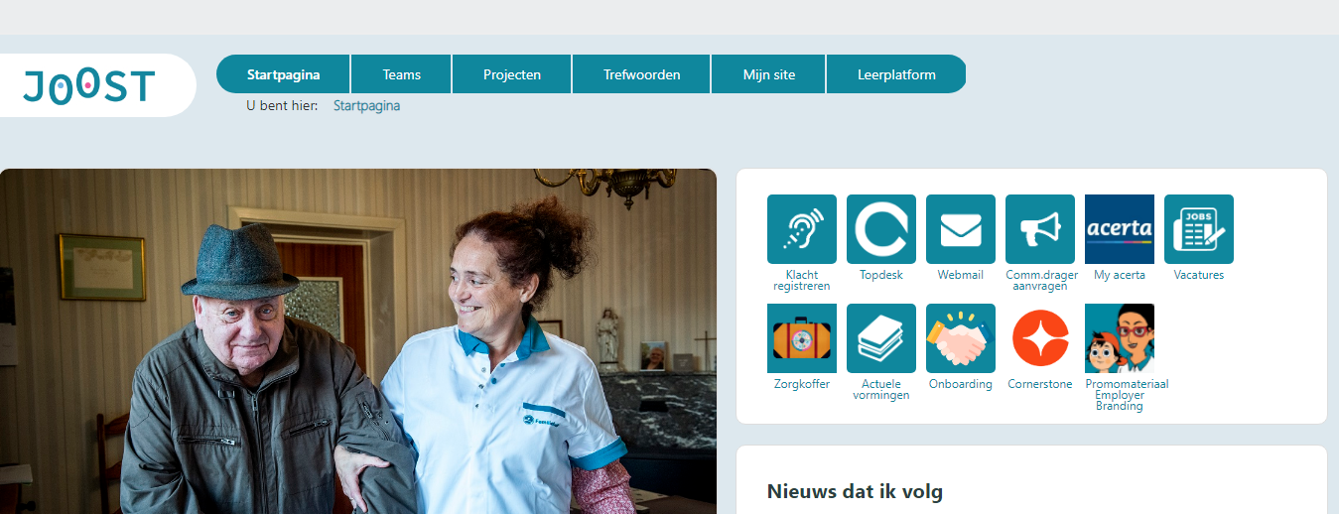
Visuals Facebook & Instagram
In deze Power Network Job zit ook een persoonlijke Facebook campagne inbegrepen. Dit beeld kun je terugvinden op de promotie-toolkit pagina van Familiehulp. Onderaan bij functiespecifiek materiaal “ondersteunende diensten”
Daar staat naast een visual ook een basistekst (te personaliseren) die je kunt mee sturen naar Elise (Jobat).

Slide 7
Jobat maakt op basis hiervan dan een promotie post

Slide 8
Rapportage
Drie weken nadat de job gepubliceerd werd en na afloop, zal je via het mailadres myjobs@jobat.be de tussentijdse – en eindresultaten ontvangen.
Mocht je tijdens de campagne zelf vragen of opmerkingen hebben rond de instroom van
kandidaten, neem dan gerust contact op via performanceteam@jobat.be of elise.lepere@jobat.be
!

Slide 9
THANK YOU.

